Slide 1
THUẬT TOÁN TRONG
AN TOÀN THÔNG TIN
Information Security Algorithms

Slide 2
MỤC TIÊU
Trang bị kiến thức về một số thuật toán để thực hiện các tính toán hiệu quả ứng dụng trong an toàn thông tin, đặc biệt là trong mật mã khóa công khai và trong phát hiện tấn công, mã độc.

Slide 3

GIỚI THIỆU HỌC PHẦN
THỜI LƯỢNG: 2tc
18 tiết lý thuyết
24 tiết thực hành
ĐÁNH GIÁ KẾT QUẢ HỌC TẬP
Điểm chuyên cần
Đi học đầy đủ, đúng giờ
Tham gia xây dựng bài
Kiểm tra giữa kỳ: thi viết
Thi kết thúc học phần: Thực hành lập trình trên máy

Slide 4
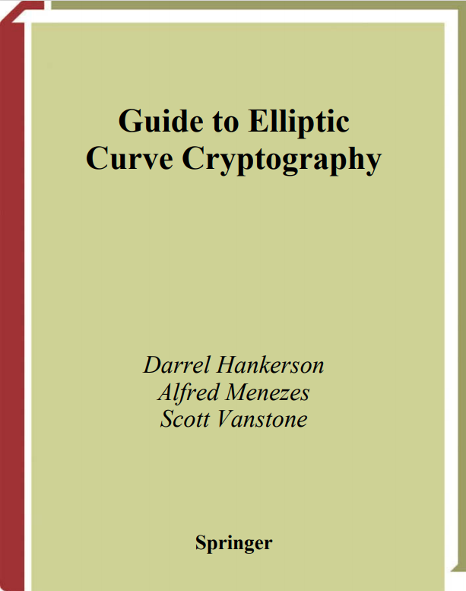
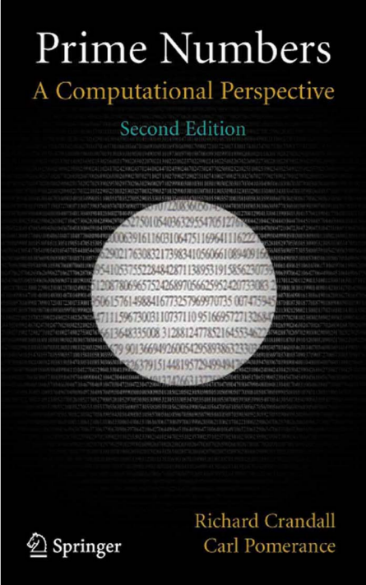
GIỚI THIỆU HỌC PHẦN
Guide to Elliptic Curve Cryptography, Springer, 2004 (Chapter 2. Finite Field Arithmetic)
Darrel Hankerson, Alfred Menezes and Scott Vanstone,
Prime Numbers - A Computational Perspective (2nd edition), Springer, 2005
Richard Crandall and Carl Pomerance,
Algorithms and Teory of Computation Handbook: General Concepts and Techniques, CRC Press, 2010 (Chapter 13. Pattern Matching in Strings)
Mikhail J. Atallah and Marina Blanton
Và các tài liệu khác
Google ….

Slide 5
01.
TÍNH TOÁN TRÊN SỐ NGUYÊN LỚN TRONG TRƯỜNG F_{P}
NỘI DUNG
02.
MỘT SỐ THUẬT TOÁN VỀ SỐ NGUYÊN TỐ
03.
ĐỐI SÁNH MẪU TRÊN CHUỖI

Slide 6
CHƯƠNG 01
TÍNH TOÁN TRÊN SỐ NGUYÊN LỚN TRONG TRƯỜNG F_{P}

Slide 7
BÀI 01 - MỤC TIÊU
Nắm được, cài đặt được các phép tính toán hiệu quả trên số nguyên lớn

Slide 8
BÀI 01 - MỤC TIÊU
VD: Thời gian cần thiết để phân tích số nguyên n ra thừa số nguyên tố bằng thuật toán nhanh nhất hiện nay:
Số chữ số thập phân | Số phép tính bít | Thời gian
50 | 1,4. 10¹⁰ | 3,9 giờ
75 | 9. 10¹² | 104 ngày
100 | 2,3. 10¹⁵ | 74 năm
200 | 1,2. 10²³ | 3,8.10⁹ năm
300 | 1,5. 10²⁹ | 4,9.10¹⁵ năm
500 | 1,3. 10³⁹ | 4,2.10²⁵năm

Slide 9

TÍNH TOÁN TRÊN SỐ NGUYÊN LỚN TRONG TRƯỜNG F_{P}
Giới thiệu về các trường hữu hạn
Phép tính cộng và trừ
Phép tính nhân
Phép tính bình phương
Phép lấy modulo
Phép lũy thừa
Phép tính nghịch đảo
Tính toán với modulo là số nguyên tố đặc biệt của NIST

Slide 10
Giới thiệu về các trường hữu hạn
Trường là một tập hợp với 2 phép toán (+, .) thỏa mãn các tính chất số học thông thường:
(F, +) là nhóm Abel với phép cộng
(F\{0}, .) là nhóm abel với phép nhân
Tính phân phối: (a+b).c = a.c + b.c ∀a, b, c ∈ F
Trường hữu hạn (còn gọi là trường Galois) là những trường có hữu hạn số phần tử, số này gọi là bậc của trường đó.

Slide 11
Giới thiệu về các trường hữu hạn
…
Các phép toán trên trường hữu hạn:
Có thể nói là có các phép toán cộng, trừ, nhân, chia số khác 0
Phép trừ được coi như là cộng với số đối của phép cộng
a – b = a + (-b)
Phép chia là nhân với số đối của phép nhân
a/ b = a.b⁻¹

Slide 12
Giới thiệu về các trường hữu hạn
Số lượng phần tử của một trường hữu hạn được gọi là cấp hoặc bậc của nó.
Trường hữu hạn F cấp q nếu và chỉ nếu q là lũy thừa nguyên tố p^{m} (trong đó p là số nguyên tố, m là số nguyên dương). Nếu m = 1 thì F được gọi là trường nguyên tố, nếu m ≥ 2 F được gọi là trường mở rộng.

Slide 13
Giới thiệu về các trường hữu hạn
Trường nguyên tố F_{p} = {0, 1, …, p – 1} với các phép toán (+, .) thực hiện theo modulo p.
Ví dụ:
F₂₉ = {0, 1, 2, …, 28}
Phép toán cộng: 17 + 20 = 8 vì 37 mod 29 = 8
Phép trừ: 17 – 20 = 26 vì – 3 mod 29 = 26
Phép nhân: 17.20 = 21 vì 340 mod 29 = 21
Phép lấy nghịch đảo: 17⁻¹ = 12 vì 17.12 mod 29 = 1.

Slide 14
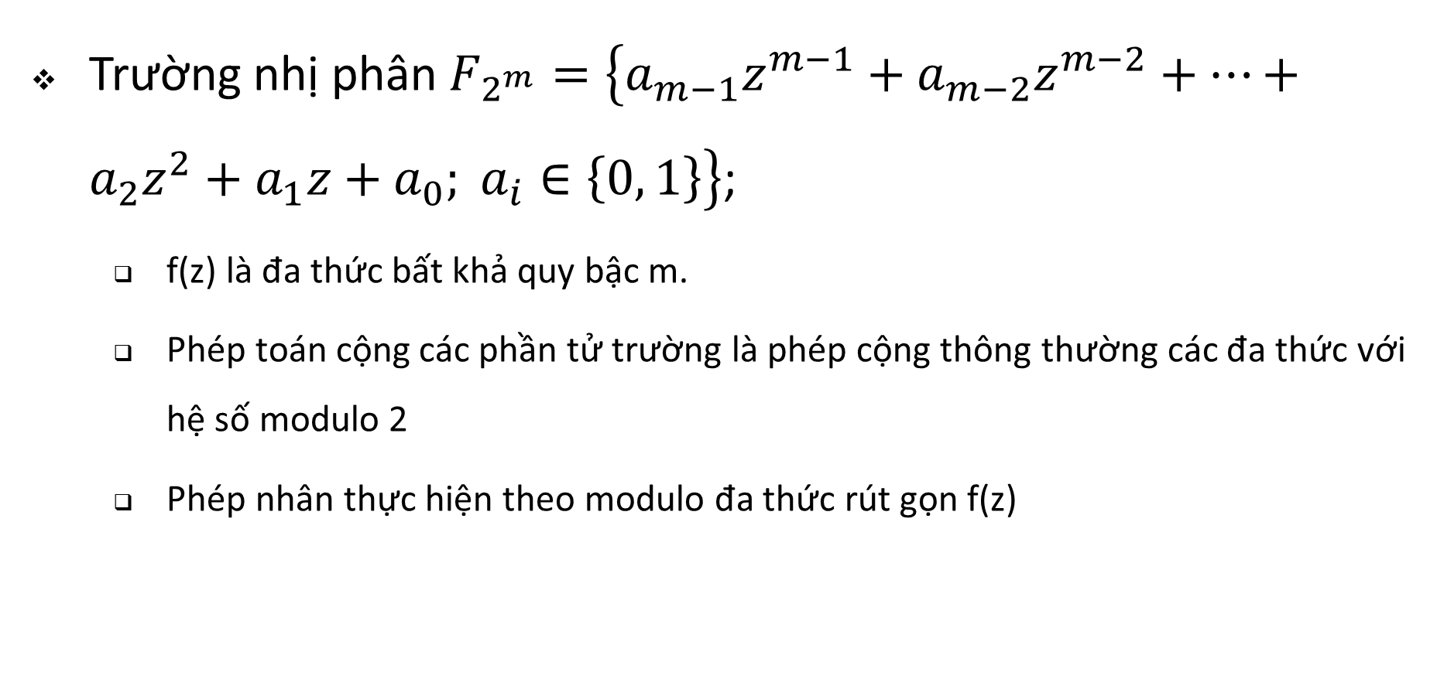
Giới thiệu về các trường hữu hạn
Trường nhị phân $F_{2^{m}}=\left\{a_{m−1}z^{m−1}+a_{m−2}z^{m−2}+…+a_{2}z^{2}+a_{1}z+a_{0}; a_{i}∈\left\{0, 1\right\}\right\}$;
f(z) là đa thức bất khả quy bậc m.
Phép toán cộng các phần tử trường là phép cộng thông thường các đa thức với hệ số modulo 2
Phép nhân thực hiện theo modulo đa thức rút gọn f(z)

Slide 15

Giới thiệu về các trường hữu hạn
Ví dụ: $F_{2^{4}}$ gồm 16 phần tử là các đa thức nhị phân có bậc cao nhất là 3
0 | z² | z³ | z³ + z²
1 | z² + 1 | z³ + 1 | z³ + z² + 1
z | z² + z | z³ + z | z³ + z² + z
z + 1 | z² + z + 1 | z³ + z + 1 | z³ + z² + z + 1

Slide 16
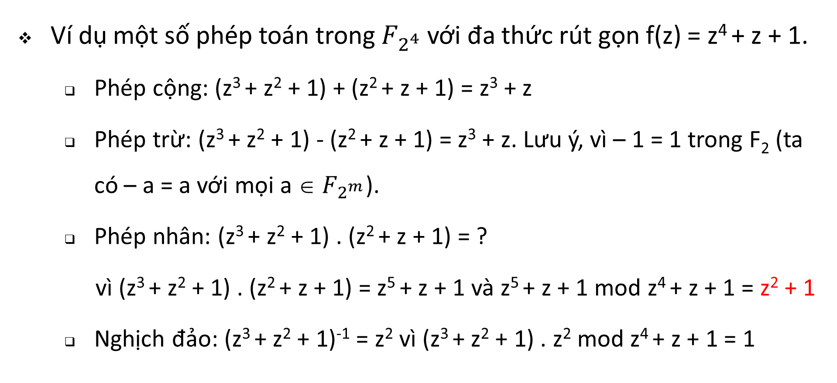
Giới thiệu về các trường hữu hạn
Ví dụ một số phép toán trong $F_{2^{4}}$với đa thức rút gọn f(z) = z⁴ + z + 1.
Phép cộng: (z³ + z² + 1) + (z² + z + 1) = z³ + z
Phép trừ: (z³ + z² + 1) - (z² + z + 1) = z³ + z. Lưu ý, vì – 1 = 1 trong F₂ (ta có – a = a với mọi a ∈ $F_{2^{m}}$).
Phép nhân: (z³ + z² + 1) . (z² + z + 1) = ?
vì (z³ + z² + 1) . (z² + z + 1) = z⁵ + z + 1 và z⁵ + z + 1 mod z⁴ + z + 1 = z² + 1
Nghịch đảo: (z³ + z² + 1)⁻¹ = z² vì (z³ + z² + 1) . z² mod z⁴ + z + 1 = 1

Slide 17
Giới thiệu về các trường hữu hạn
VD: Input: a(z) = z² + z + 1; f(z) = z³ + z + 1
⇒ Output: a⁻¹(x) = x²
q | r | x | y | a | b | x₂ | x₁ | y₂ | y₂
- | - | - | - | x³ + x + 1 | x² + x + 1 | 1 | 0 | 0 | 1
x + 1 | x | 1 | x + 1 | x² + x + 1 | x | 0 | 1 | 1 | x + 1
x + 1 | 1 | x + 1 | x² | x | 1 | 1 | x + 1 | x + 1 | x²
x | 0 | x² + x + 1 | 1 | 1 | 0 | x + 1 | x² + x + 1 | x² | 1

Slide 18
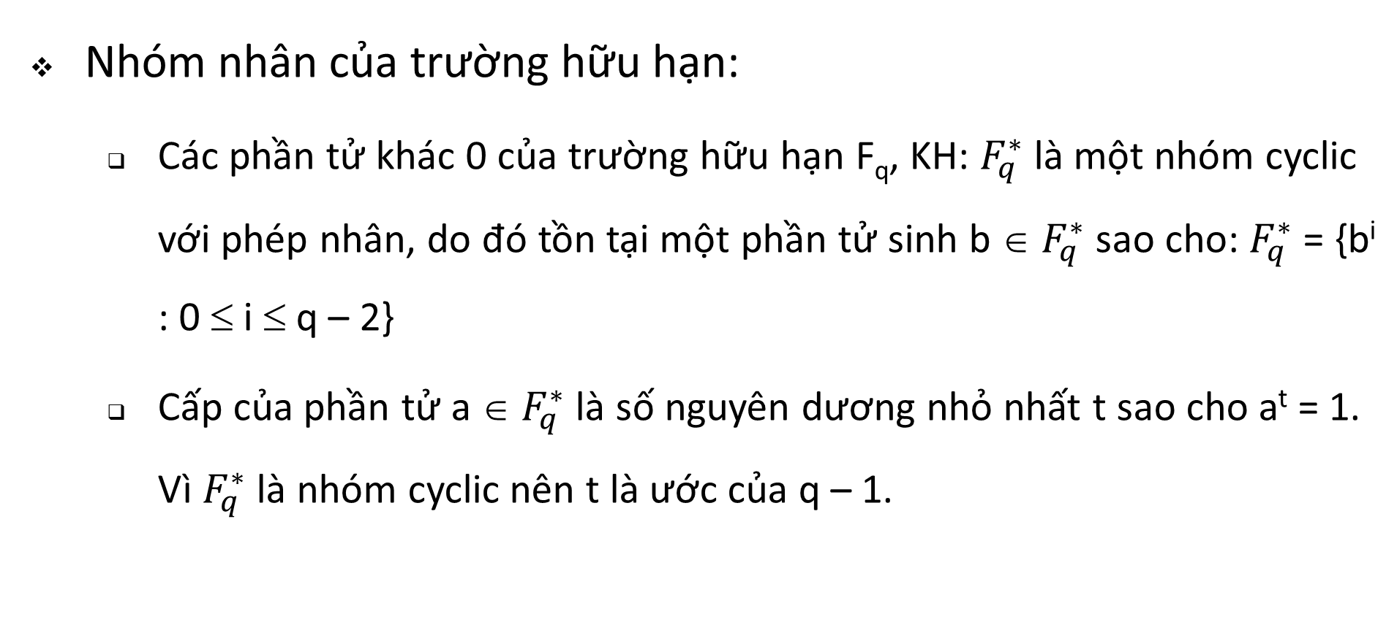
Giới thiệu về các trường hữu hạn
Nhóm nhân của trường hữu hạn:
Các phần tử khác 0 của trường hữu hạn F_{q}, KH: $F_{q}^{∗}$là một nhóm cyclic với phép nhân, do đó tồn tại một phần tử sinh b ∈ $F_{q}^{∗}$ sao cho: $F_{q}^{∗}$ = {b^{i} : 0 ≤ i ≤ q – 2}
Cấp của phần tử a ∈ $F_{q}^{∗}$ là số nguyên dương nhỏ nhất t sao cho a^{t} = 1. Vì $F_{q}^{∗}$ là nhóm cyclic nên t là ước của q – 1.

Slide 19
TÍNH TOÁN TRÊN SỐ NGUYÊN LỚN TRONG TRƯỜNG F_{P}
Giới thiệu về các trường hữu hạn
Phép tính cộng và trừ
Phép tính nhân
Phép tính bình phương
Phép lấy modulo
Phép lũy thừa
Phép tính nghịch đảo
Tính toán với modulo là số nguyên tố đặc biệt của NIST

Slide 20
Phép tính cộng và trừ
Các thuật toán cộng, trừ, nhân, chia, ..giới thiệu trong chương này phù hợp với triển khai phần mềm
Ta giả thiết nền tảng triển khai có kiến trúc W – bit trong đó W là bội số của 8 (phổ biến là 64 – 32 bit), các hệ thống máy có công suất thấp có thể có W nhỏ hơn, VD: hệ thống nhúng W = 16 bit, thẻ thông minh W = 8 bit.
Các bit của một W-bit là từ U được đánh số từ phải qua trái bắt đầu từ 0 đến W -1.

Slide 21
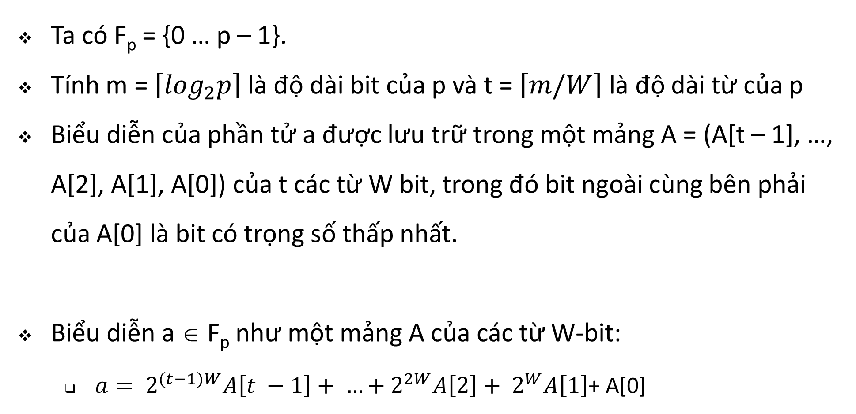
Phép tính cộng và trừ
Ta có F_{p} = {0 … p – 1}.
Tính m = $\left\lceil \log_{2}p\right\rceil$ là độ dài bit của p và t = $\left\lceil m/W\right\rceil$ là độ dài từ của p
Biểu diễn của phần tử a được lưu trữ trong một mảng A = (A[t – 1], …, A[2], A[1], A[0]) của t các từ W bit, trong đó bit ngoài cùng bên phải của A[0] là bit có trọng số thấp nhất.
Biểu diễn a ∈ F_{p} như một mảng A của các từ W-bit:
$a= 2^{(t−1)W}A\left[t −1\right]+ …+2^{2W}A\left[2\right]+ 2^{W}A\left[1\right]$+ A[0]
A[t – 1] | … | A[2] | A[1] | A[0]

Slide 22
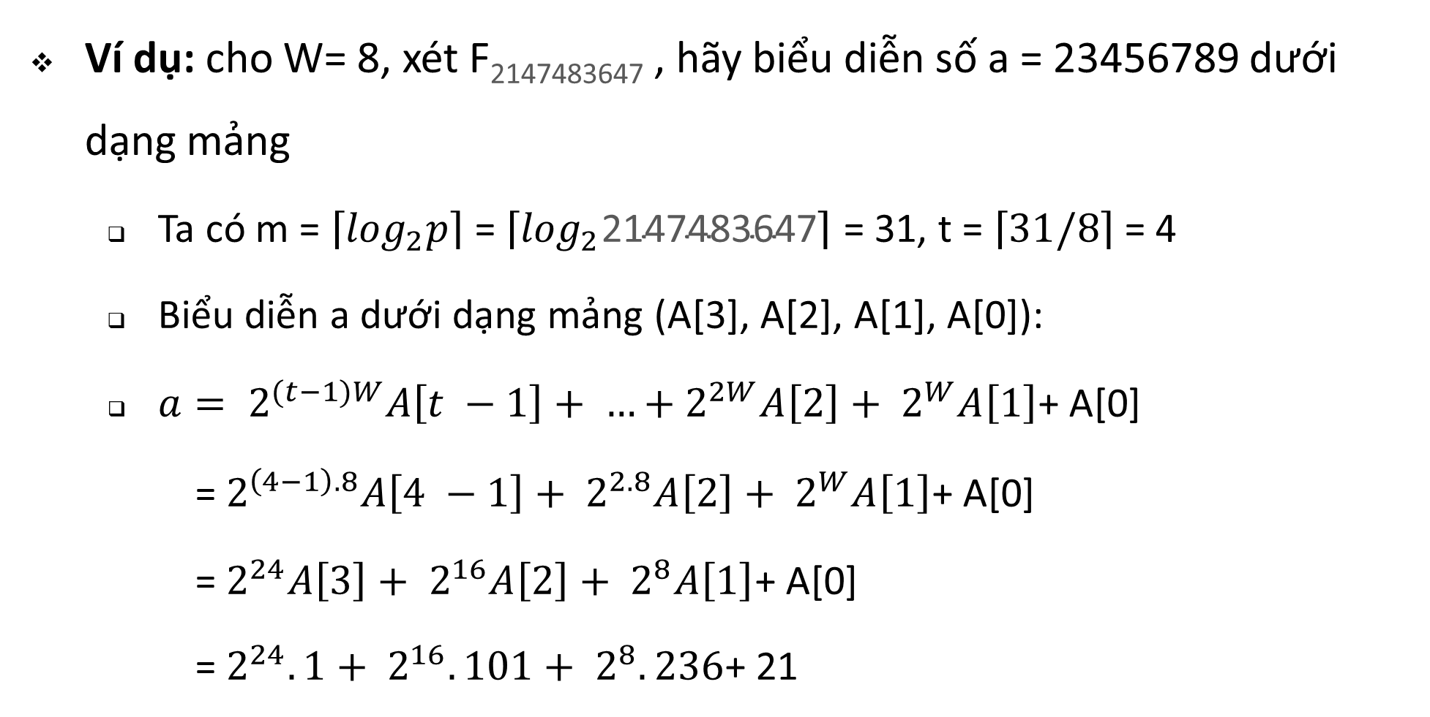
Phép tính cộng và trừ
Ví dụ: cho W= 8, xét F₂₁₄₇₄₈₃₆₄₇ , hãy biểu diễn số a = 23456789 dưới dạng mảng
Ta có m = $\left\lceil \log_{2}p\right\rceil$ = $\left\lceil \log_{2}\text{2147483647}\right\rceil$ = 31, t = $\left\lceil 31/8\right\rceil$ = 4
Biểu diễn a dưới dạng mảng (A[3], A[2], A[1], A[0]):
$a= 2^{(t−1)W}A\left[t −1\right]+ …+2^{2W}A\left[2\right]+ 2^{W}A\left[1\right]$+ A[0]
= $2^{\left(4−1\right).8}A\left[4 −1\right]+ 2^{2.8}A\left[2\right]+ 2^{W}A\left[1\right]$+ A[0]
= $2^{24}A\left[3\right]+ 2^{16}A\left[2\right]+ 2^{8}A\left[1\right]$+ A[0]
= $2^{24}.1+ 2^{16}.101+ 2^{8}.236$+ 21
Vậy a được biểu diễn qua mảng A: (1, 101, 236, 21)

Slide 23
Phép tính cộng và trừ
Bài tập áp dụng:
Cho W= 8, xét F₂₁₄₇₄₈₃₆₄₇ , hãy biểu diễn a dưới dạng mảng
a= 765432
a= 123456
(0, 11, 173, 248)
(0, 1, 226, 64 )

Slide 24
Phép tính cộng và trừ
Thuật toán cộng và trừ trên trường hữu hạn được đưa ra dưới dạng các thuật toán tương ứng cho các số nguyên w. Phép gán dạng “(ε, z) ← w” được định nghĩa như sau:
z ← w mod 2^{W} và
ε ← 0 nếu w ∈ [0, 2^{W}), ngược lại ε ← 1
Nếu w = x + y + ε’ với x, y ∈ [0, 2^{W}) và ε’ ∈ {0, 1} , thì w = ε 2^{W} + z và ε được gọi là “bit nhớ” (carry bit) cho phép cộng mỗi một từ đơn (ε = 1 nếu và chỉ nếu z < x + ε’ )

Slide 25
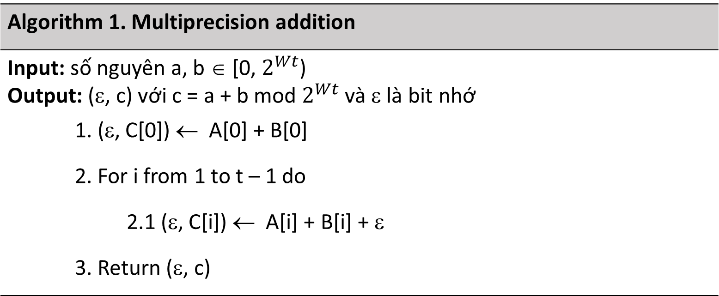
Phép tính cộng và trừ
Thuật toán cộng chính xác bội:
Algorithm 1. Multiprecision addition
Input: số nguyên a, b ∈ [0, $2^{Wt}$) Output: (ε, c) với c = a + b mod $2^{Wt}$ và ε là bit nhớ
1. (ε, C[0]) ← A[0] + B[0]
2. For i from 1 to t – 1 do
2.1 (ε, C[i]) ← A[i] + B[i] + ε
3. Return (ε, c)

Slide 26

Phép tính cộng và trừ
Ví dụ mình họa thuật toán cộng chính xác bội:
Cho a = (0, 11, 173, 248); b = (0, 1, 226, 64), với w = 8, t = 4.
Áp dụng thuật toán 1 tìm c = a + b mod $2^{Wt}$

Slide 27
Phép tính cộng và trừ
(ε, C[0]) ← A[0] + B[0] = 248 + 64 = 312 mod 2⁸ = 56 ( gán ε = 1)
i = 1: (ε, C[1]) ← A[1] + B[1] + ε = 173 + 226 + 1 mod 2⁸ = 400 mod 2⁸ = 144 (gán ε = 1)
i = 2: (ε, C[2]) ← A[2] + B[2] + ε = 11 + 1 + 1 mod 2⁸ = 13 (gán ε = 0)
i = 3: (ε, C[3]) ← A[3] + B[3] + ε = 0 + 0 + 0 mod 2⁸ = 0 (gán ε = 0)
Return (0, (0, 13, 144, 56))

Slide 28

Phép tính cộng và trừ
Bài tập:
Cho W = 8, t = 4. Áp dụng thuật toán 1 tính c = a + b mod $2^{Wt}$ với a = (57, 169, 36, 27); b = (0, 98, 34, 62)
Notes:
Đáp án: (0, (58, 11, 70, 89))

Slide 29
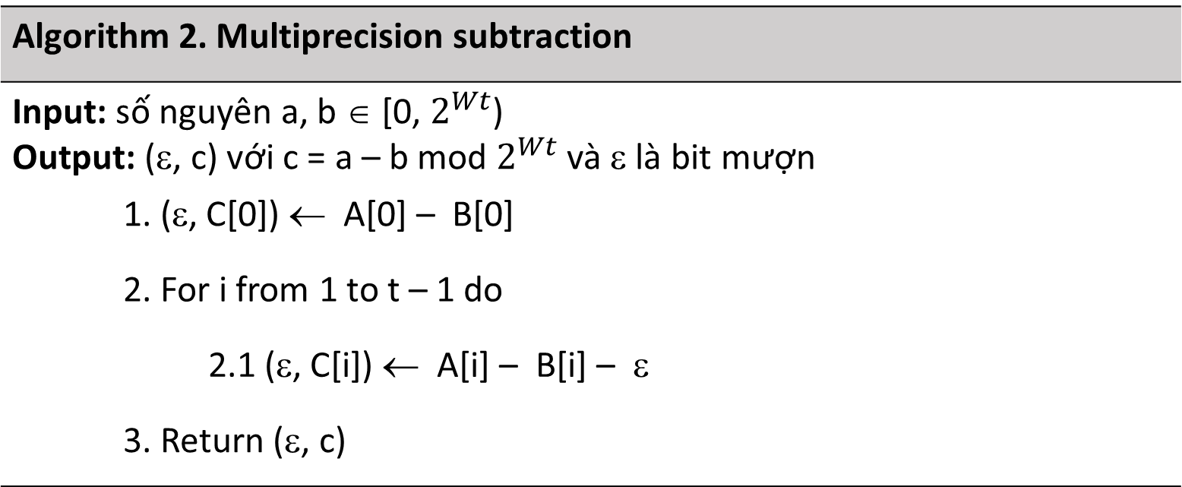
Phép tính cộng và trừ
Thuật toán trừ chính xác bội:
Algorithm 2. Multiprecision subtraction
Input: số nguyên a, b ∈ [0, $2^{Wt}$) Output: (ε, c) với c = a – b mod $2^{Wt}$ và ε là bit mượn
1. (ε, C[0]) ← A[0] – B[0]
2. For i from 1 to t – 1 do
2.1 (ε, C[i]) ← A[i] – B[i] – ε
3. Return (ε, c)

Slide 30

Phép tính cộng và trừ
Ví dụ mình họa thuật toán trừ chính xác bội:
Cho a = (0, 11, 173, 248); b = (0, 1, 226, 64), với w = 8, t = 4.
Áp dụng thuật toán 2 tìm c = a - b mod $2^{Wt}$

Slide 31
Phép tính cộng và trừ
(ε, C[0]) ← A[0] - B[0] = 248 - 64 = 184 mod 2⁸ ( gán ε = 0)
i = 1: (ε, C[1]) ← A[1] - B[1] – ε = 173 - 226 - 0 mod 2⁸ = -53 mod 2⁸ = 203 (gán ε = 1)
i = 2: (ε, C[2]) ← A[2] - B[2] – ε = 11 - 1 - 1 mod 2⁸ = 9 (gán ε = 0)
i = 3: (ε, C[3]) ← A[3] + B[3] – ε = 0 - 0 - 0 mod 2⁸ = 0 (gán ε = 0)
Return (0, (0, 9, 203, 184))

Slide 32

Phép tính cộng và trừ
Bài tập:
Cho W = 8, t = 4. Áp dụng thuật toán 2 tính c = a - b mod $2^{Wt}$ với a = (57, 169, 36, 27); b = (0, 98, 34, 62)
Notes:
Đáp án: (0, (58, 11, 70, 89))

Slide 33
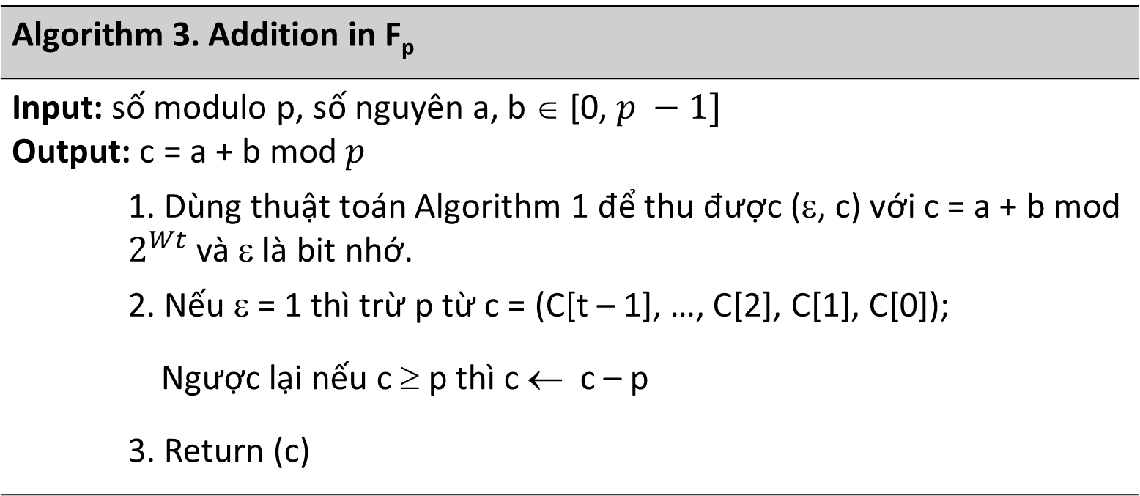
Phép tính cộng và trừ
Thuật toán cộng trên F_{p}:
Algorithm 3. Addition in F_{p}
Input: số modulo p, số nguyên a, b ∈ [0, $p −1]$ Output: c = a + b mod $p$
 | 1. Dùng thuật toán Algorithm 1 để thu được (ε, c) với c = a + b mod $2^{Wt}$ và ε là bit nhớ.
 | 2. Nếu ε = 1 thì trừ p từ c = (C[t – 1], …, C[2], C[1], C[0]);
 | Ngược lại nếu c ≥ p thì c ← c – p
 | 3. Return (c)

Slide 34
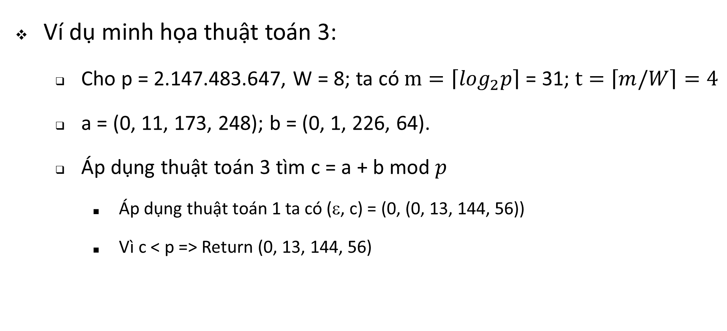
Phép tính cộng và trừ
Ví dụ minh họa thuật toán 3:
Cho p = 2.147.483.647, W = 8; ta có $m=\left\lceil \log_{2}p\right\rceil$ = 31; $t=\left\lceil m/W\right\rceil =4$
a = (0, 11, 173, 248); b = (0, 1, 226, 64).
Áp dụng thuật toán 3 tìm c = a + b mod $p$
Áp dụng thuật toán 1 ta có (ε, c) = (0, (0, 13, 144, 56))
Vì c < p => Return (0, 13, 144, 56)
Notes:
Đáp án: (0, (58, 11, 70, 89))

Slide 35

Phép tính cộng và trừ
Bài tập:
Cho p = 2.147.483.647, W = 8; ta có $m=\left\lceil \log_{2}p\right\rceil$ = 31; $t=\left\lceil m/W\right\rceil =4$
a = (157, 0, 173, 23); b = (169, 1, 0, 64).
Áp dụng thuật toán 3 tìm c = a + b mod $p$

Slide 36
Phép tính cộng và trừ
a = (157, 0, 173, 23); b = (169, 1, 0, 64)
Áp dụng tt 1 tìm (ε, c):
(ε, C[0]) ← A[0] + B[0] = 23 + 64 = 87 mod 2⁸ = 87 ( gán ε = 0)
i = 1: (ε, C[1]) ← A[1] + B[1] + ε = 173 + 0 + 0 mod 2⁸ = 173 (gán ε = 0)
i = 2: (ε, C[2]) ← A[2] + B[2] + ε = 0 + 1 + 0 mod 2⁸ = 1 (gán ε = 0)
i = 3: (ε, C[3]) ← A[3] + B[3] + ε = 157 + 169 + 0 mod 2⁸ = 326 mod 2⁸ = 70 (gán ε = 1)
Vậy (ε, c) = (1, (70, 1, 173, 87))
Ta có ε = 1

Slide 37
Phép tính cộng và trừ
Ta có p = 2.147.483.647 được biểu diễn dưới dạng mảng (127, 255, 255, 255)
Áp dụng tt2 tính c – p mod 2³² (với c = (70, 1, 173, 87))
(ε, C[0]) ← c[0] - p[0] = 87 - 255 = - 168 mod 2⁸ = 88 ( gán ε = 1)
i = 1: (ε, C[1]) ← c[1] - p[1] - ε = 173 - 255 - 1 mod 2⁸ = -83 mod 2⁸ = 173 (gán ε = 1)
i = 2: (ε, C[2]) ← c[2] - p[2] - ε = 1 - 255 - 1 mod 2⁸ = -255 mod 2⁸ = 1 (gán ε = 1)
i = 3: (ε, C[3]) ← c[3] - p[3] - ε = 70 - 127 - 1 mod 2⁸ = -58 mod 2⁸ = 198 (gán ε = 1)
Return (1, (198, 1, 173, 88))

Slide 38
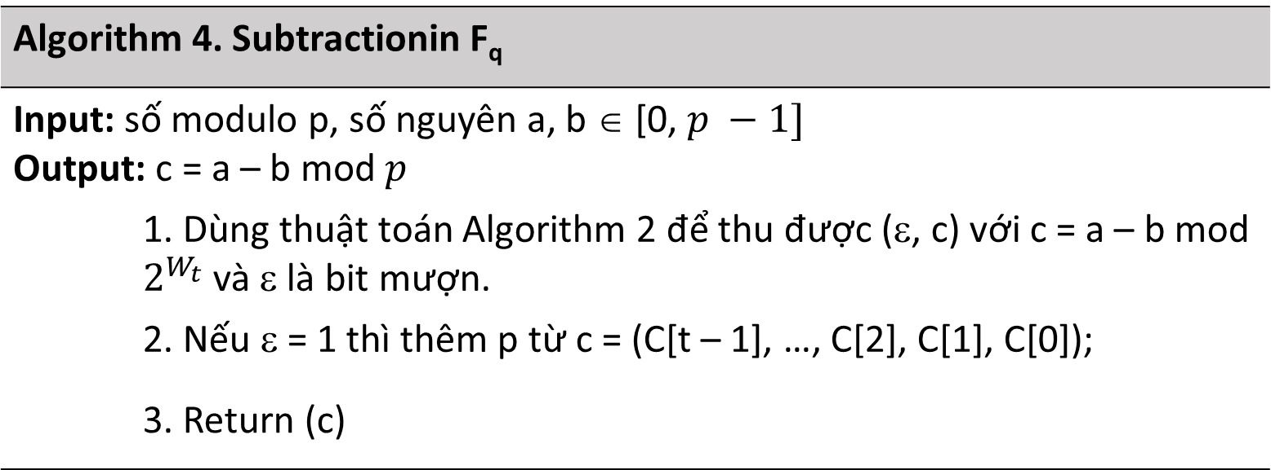
Phép tính cộng và trừ
Thuật toán trừ trên F_{q}:
Algorithm 4. Subtractionin F_{q}
Input: số modulo p, số nguyên a, b ∈ [0, $p −1]$ Output: c = a – b mod $p$
 | 1. Dùng thuật toán Algorithm 2 để thu được (ε, c) với c = a – b mod $2^{W_{t}}$ và ε là bit mượn.
 | 2. Nếu ε = 1 thì thêm p từ c = (C[t – 1], …, C[2], C[1], C[0]);
 | 3. Return (c)

Slide 39

Phép tính cộng và trừ
BT áp dụng:
Cho p = 2.147.483.647, W = 8; ta có $m=\left\lceil \log_{2}p\right\rceil$ = 31; $t=\left\lceil m/W\right\rceil =4$
a = (0, 11, 173, 248); b = (0, 1, 226, 64).
Áp dụng thuật toán 4 tìm c = a - b mod $p$

Slide 40
TÍNH TOÁN TRÊN SỐ NGUYÊN LỚN TRONG TRƯỜNG F_{P}
Giới thiệu về các trường hữu hạn
Phép tính cộng và trừ
Phép tính nhân
Phép tính bình phương
Phép lấy modulo
Phép lũy thừa
Phép tính nghịch đảo
Tính toán với modulo là số nguyên tố đặc biệt của NIST

Slide 41
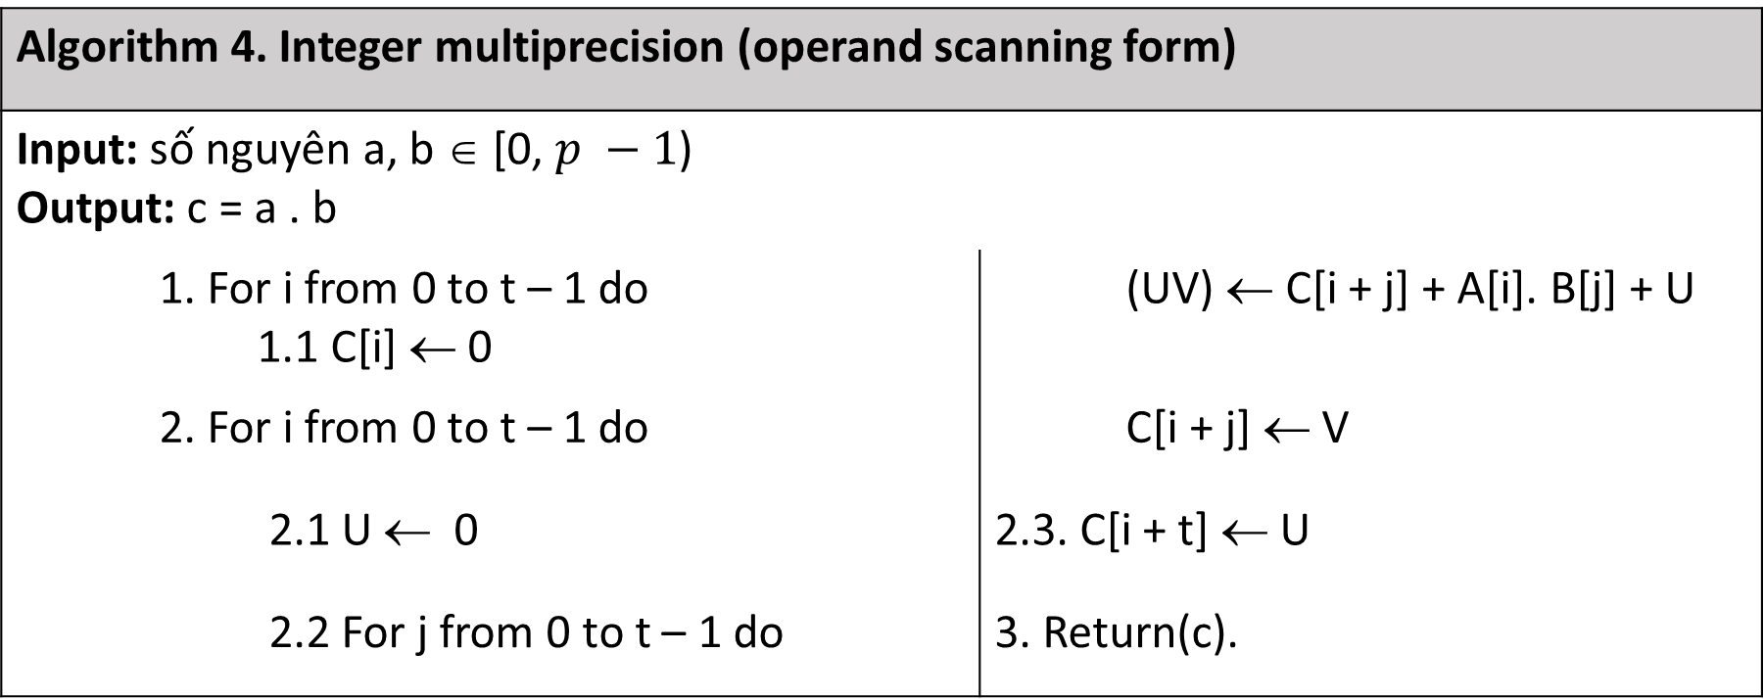
Phép tính nhân
Thuật toán nhân
Trong đó UV biểu thị cho 2W bit được nối bởi W bit của từ U với W bit từ V
Algorithm 4. Integer multiprecision (operand scanning form)
Input: số nguyên a, b ∈ [0, $p −1$) Output: c = a . b
1. For i from 0 to t – 1 do 1.1 C[i] ← 0 | (UV) ← C[i + j] + A[i]. B[j] + U
2. For i from 0 to t – 1 do | C[i + j] ← V
2.1 U ← 0 | 2.3. C[i + t] ← U
2.2 For j from 0 to t – 1 do | 3. Return(c).

Slide 42

Phép tính nhân
Ví dụ:
Cho p = 2.147.483.647, W = 8; ta có $m=\left\lceil \log_{2}p\right\rceil$ = 31; $t=\left\lceil m/W\right\rceil =4$
a = (0, 11, 173, 248); b = (0, 1, 226, 64).
Tính c = a.b

Slide 43
Phép tính nhân
Giải: với a = (0, 11, 173, 248); b = (0, 1, 226, 64)
Với 0 ≤ i ≤ 3 gán C[i] = 0
i = 0
U = 0
j = 0
UV = C[0] + A[0]. B[0] + U = 0 + 248.64 + 0 = 15872 ( Do vậy U = 0011 1110 = 62 ; V = 0000 0000 = 0)
C[0] = V = 0
j = 1
UV = C[1] + A[0]. B[1] + U = 0 + 248.226 + 62 = 56110 ( Do vậy U = 1101 1011= 219 ; V = 0010 1110= 46)
C[1] = V = 46
j = 2
UV = C[2] + A[0]. B[2] + U = 0 + 248.1 + 219 = 467 ( Do vậy U = 0000 0001= 1 ; V = 1101 0011= 211)
C[2] = V = 211

Slide 44
Phép tính nhân
…
j = 3
UV = C[3] + A[0]. B[3] + U = 0 + 248.0 + 1 = 1 ( Do vậy U = 0000 0000 = 0 ; V = 0000 0001= 1)
C[3] = V = 1
C[i + t] = C[4] = 0
i = 1
U = 0
j = 0
UV = C[1] + A[1]. B[0] + U = 46 + 173.64 + 0 = 11118 ( Do vậy U = 0010 1011= 43 ; V = 0110 1110= 110)
C[1] = V = 110
j = 1
UV = C[2] + A[1]. B[1] + U = 211 + 173.226 + 43 = 39352 ( Do vậy U = 1001 1001 = 153 ; V = 1011 1000 = 184)
C[2] = V = 184

Slide 45
Phép tính nhân
…
j = 2
UV = C[3] + A[1]. B[2] + U = 1 + 173.1 + 153 = 327 ( Do vậy U = 0000 0001= 1 ; V = 0100 0111= 71)
C[3] = V = 71
j = 3
UV = C[4] + A[1]. B[3] + U = 0 + 173.0 + 1 = 1 ( Do vậy U = 0000 0000 = 0 ; V = 0000 0001= 1)
C[4] = V = 1
C[i + t] = C[5] = 0
i = 2
U = 0
j = 0
UV = C[2] + A[2]. B[0] + U = 184 + 11.64 + 0 = 888 ( Do vậy U = 0011= 3 ; V = 0111 1000 = 120)
C[2] = V = 120

Slide 46
Phép tính nhân
…
j = 1
UV = C[3] + A[2]. B[1] + U = 71 + 11.226 + 3 = 2560 ( Do vậy U = 0000 1010= 10 ; V = 0000 0000= 0)
C[3] = V = 0
j = 2
UV = C[4] + A[2]. B[2] + U = 1 + 11.1 + 10 = 22 ( Do vậy U = 0000 0000 = 0 ; V = 0001 0110 = 22)
C[4] = V = 22
j = 3
UV = C[5] + A[2]. B[3] + U = 0 + 11.0 + 0 = 21 ( Do vậy U = 0000 0000 = 0 ; V = 0000 0000 = 0)
C[5] = V = 0
C[i + t] = C[6] = 0
i = 3
U = 0

Slide 47
Phép tính nhân
…
j = 0
UV = C[3] + A[3]. B[0] + U = 0 + 0.64 + 0 = 0 ( Do vậy U = 0; V = 0)
C[3] = V = 0
j = 1
UV = C[4] + A[3]. B[1] + U = 22 + 0.226 + 0 = 22 ( Do vậy U 0000 0000 = 0 ; V = 0001 0110 = 22)
C[4] = V = 22
j = 2
UV = C[5] + A[3]. B[2] + U = 0 + 0.1 + 0 = 0 (Do vậy U = 0000 0000 = 0 ; V = 0000 0000 = 0)
C[5] = V = 0
j = 3
UV = C[6] + A[3]. B[3] + U = 0 + 0.0 + 0 = 0 (Do vậy U = 0000 0000 = 0 ; V = 0000 0000 = 0)
C[6] = V = 0
C[i + t] = C[7] = U = 0
Return c = (0, 0, 0, 22, 0, 120, 110, 0)
Notes:
C = 94.497.172.992

Slide 48
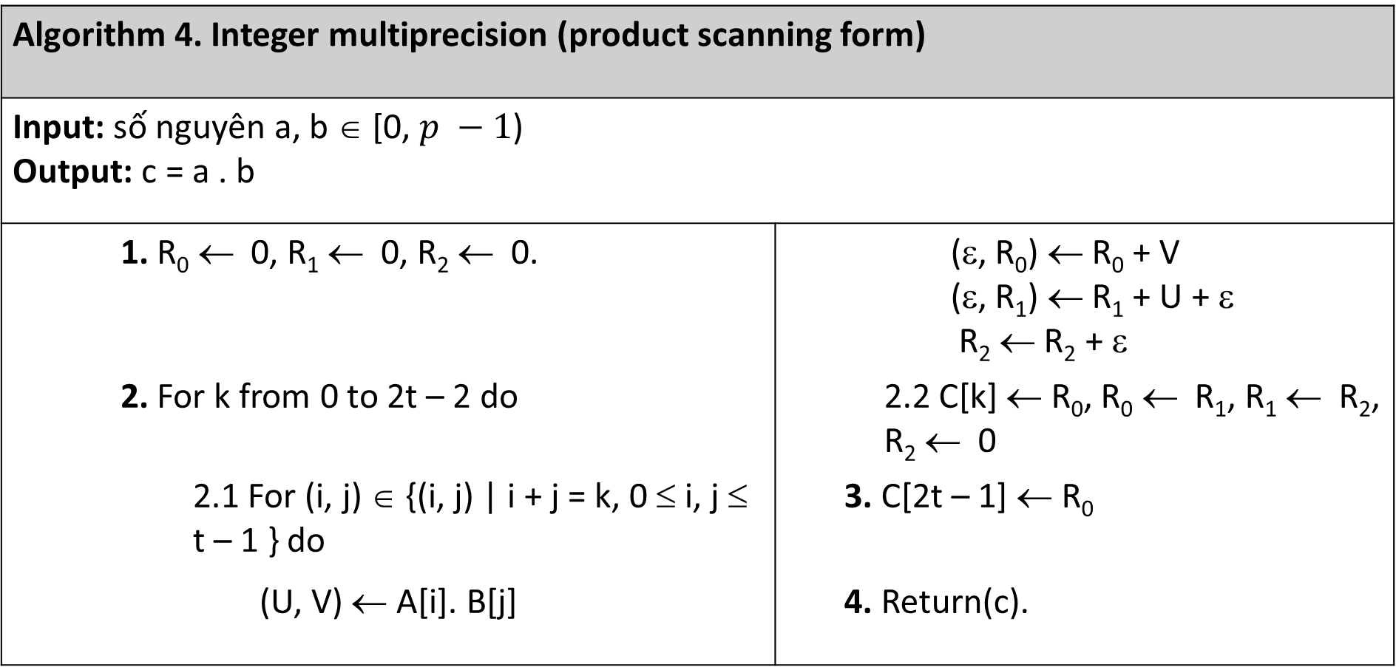
Phép tính nhân
Algorithm 4. Integer multiprecision (product scanning form)
Input: số nguyên a, b ∈ [0, $p −1$) Output: c = a . b
1. R₀ ← 0, R₁ ← 0, R₂ ← 0. |  |  | (ε, R₀) ← R₀ + V (ε, R₁) ← R₁ + U + ε R₂ ← R₂ + ε
2. For k from 0 to 2t – 2 do |  |  | 2.2 C[k] ← R₀, R₀ ← R₁, R₁ ← R₂, R₂ ← 0
 | 2.1 For (i, j) ∈ {(i, j) | i + j = k, 0 ≤ i, j ≤ t – 1 } do | 3. C[2t – 1] ← R₀
 | (U, V) ← A[i]. B[j] | 4. Return(c).

Slide 49
TÍNH TOÁN TRÊN SỐ NGUYÊN LỚN TRONG TRƯỜNG F_{P}
Giới thiệu về các trường hữu hạn
Phép tính cộng và trừ
Phép tính nhân
Phép tính bình phương
Phép lấy modulo
Phép lũy thừa
Phép tính nghịch đảo
Tính toán với modulo là số nguyên tố đặc biệt của NIST

Slide 50
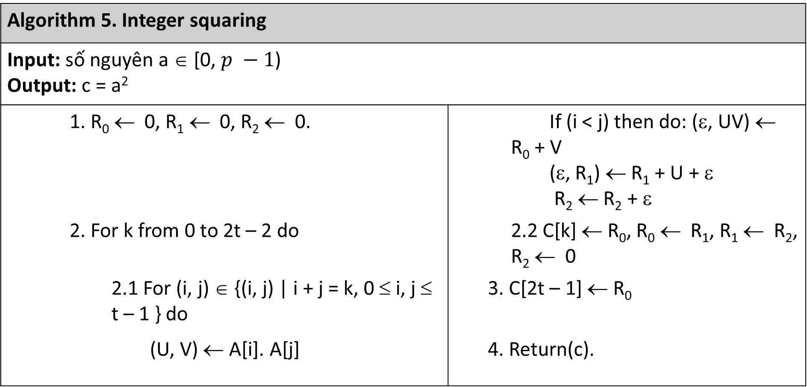
Phép tính bình phương
Algorithm 5. Integer squaring
Input: số nguyên a ∈ [0, $p −1$) Output: c = a²
1. R₀ ← 0, R₁ ← 0, R₂ ← 0. |  |  | If (i < j) then do: (ε, UV) ← R₀ + V (ε, R₁) ← R₁ + U + ε R₂ ← R₂ + ε
2. For k from 0 to 2t – 2 do |  |  | 2.2 C[k] ← R₀, R₀ ← R₁, R₁ ← R₂, R₂ ← 0
 | 2.1 For (i, j) ∈ {(i, j) | i + j = k, 0 ≤ i, j ≤ t – 1 } do | 3. C[2t – 1] ← R₀
 | (U, V) ← A[i]. A[j] | 4. Return(c).

Slide 51
TÍNH TOÁN TRÊN SỐ NGUYÊN LỚN TRONG TRƯỜNG F_{P}
Giới thiệu về các trường hữu hạn
Phép tính cộng và trừ
Phép tính nhân
Phép tính bình phương
Phép lấy modulo
Phép lũy thừa
Phép tính nghịch đảo
Tính toán với modulo là số nguyên tố đặc biệt của NIST

Slide 52
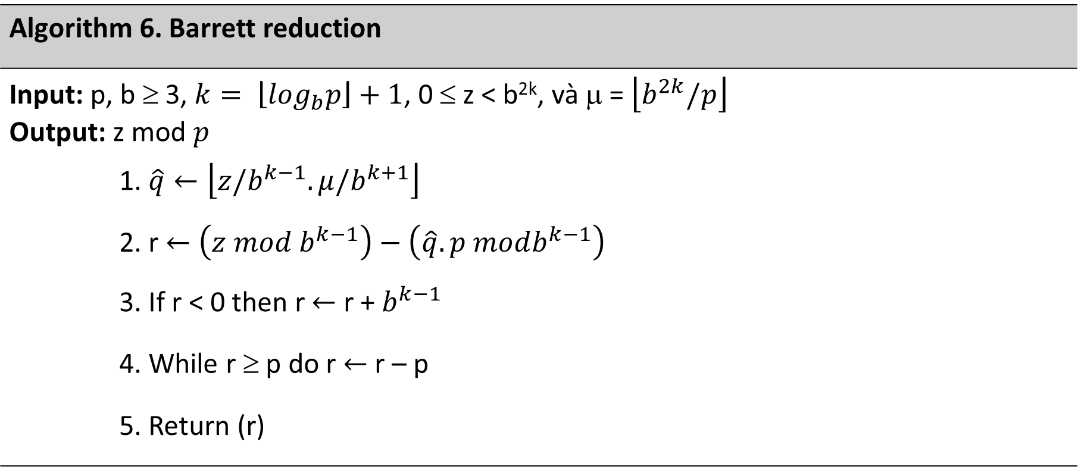
Phép lấy modulo
Algorithm 6. Barrett reduction
Input: p, b ≥ 3, $k= \left\lfloor \log_{b}p\right\rfloor +1$, 0 ≤ z < b^{2k}, và μ = $\left\lfloor b^{2k}/p\right\rfloor$ Output: z mod $p$
 | 1. $\hat{q}←\left\lfloor z/b^{k−1}.μ/b^{k+1}\right\rfloor$
 | 2. r $←\left(z mod b^{k−1}\right)−\left(\hat{q}.p modb^{k−1}\right)$
 | 3. If r < 0 then r $←$ r + $b^{k−1}$
 | 4. While r ≥ p do r $←$ r – p
 | 5. Return (r)

Slide 53
BÀI 02 - MỤC TIÊU
Nắm được, cài đặt được các phép tính toán hiệu quả trên số nguyên lớn

Slide 54
TÍNH TOÁN TRÊN SỐ NGUYÊN LỚN TRONG TRƯỜNG F_{P}
Giới thiệu về các trường hữu hạn
Phép tính cộng và trừ
Phép tính nhân
Phép tính bình phương
Phép lấy modulo
Phép lũy thừa
Phép tính nghịch đảo
Tính toán với modulo là số nguyên tố đặc biệt của NIST

Slide 55
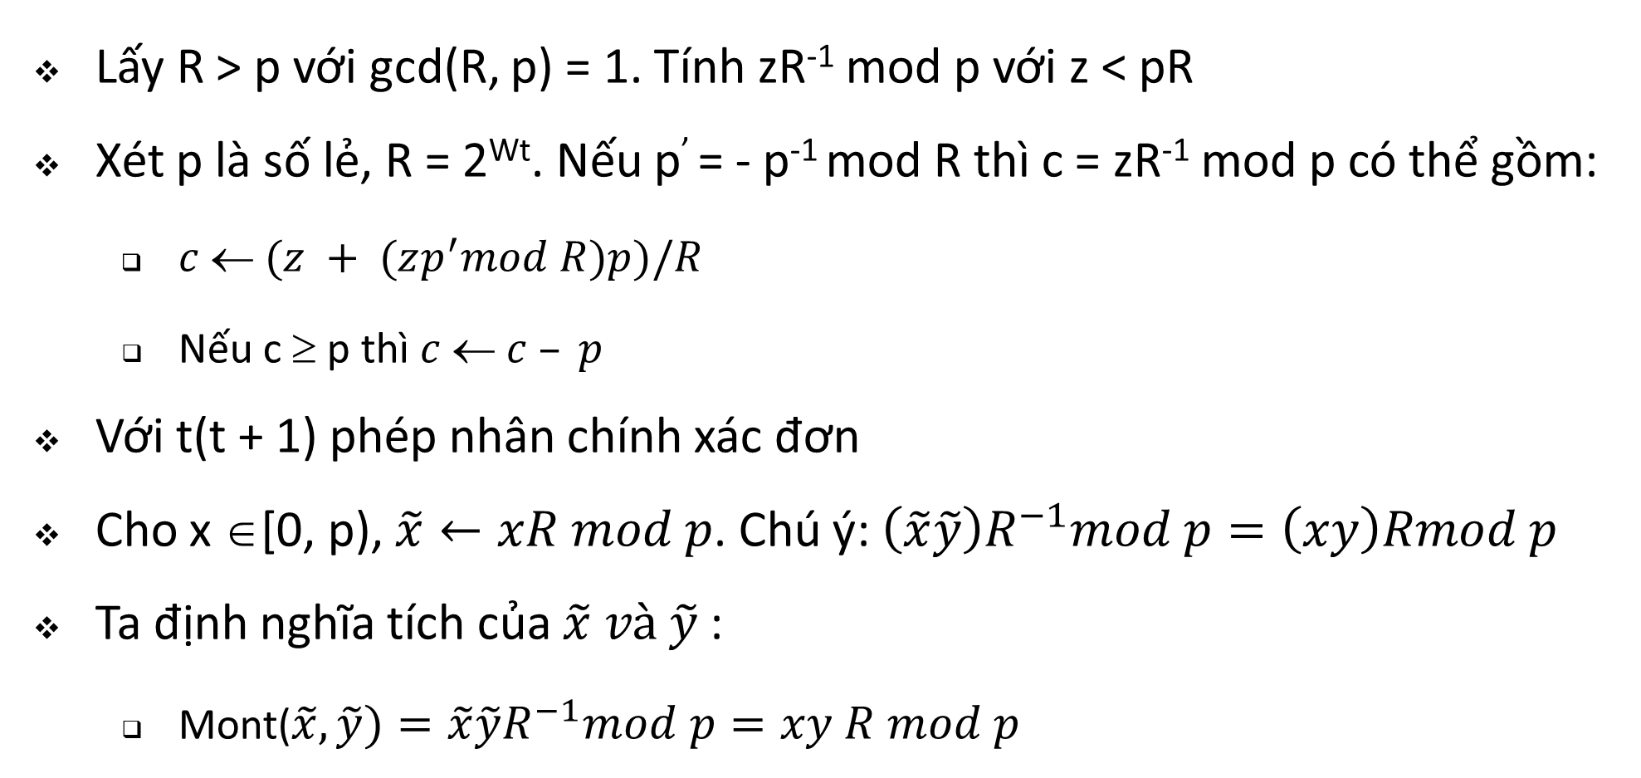
Phép lũy thừa
Lấy R > p với gcd(R, p) = 1. Tính zR⁻¹ mod p với z < pR
Xét p là số lẻ, R = 2^{Wt}. Nếu p’ = - p⁻¹ mod R thì c = zR⁻¹ mod p có thể gồm:
$c  (z + (zp^{′}mod R)p)/R$
Nếu c ≥ p thì $c  c – p$
Với t(t + 1) phép nhân chính xác đơn
Cho x ∈[0, p), $\tilde{x}←xR mod p$. Chú ý: $\left(\tilde{x}\tilde{y}\right)R^{−1}mod p=\left(xy\right)Rmod p$
Ta định nghĩa tích của $\tilde{x} và \tilde{y}$ :
Mont($\tilde{x},\tilde{y})=\tilde{x}\tilde{y}R^{−1}mod p=xy R mod p$

Slide 56
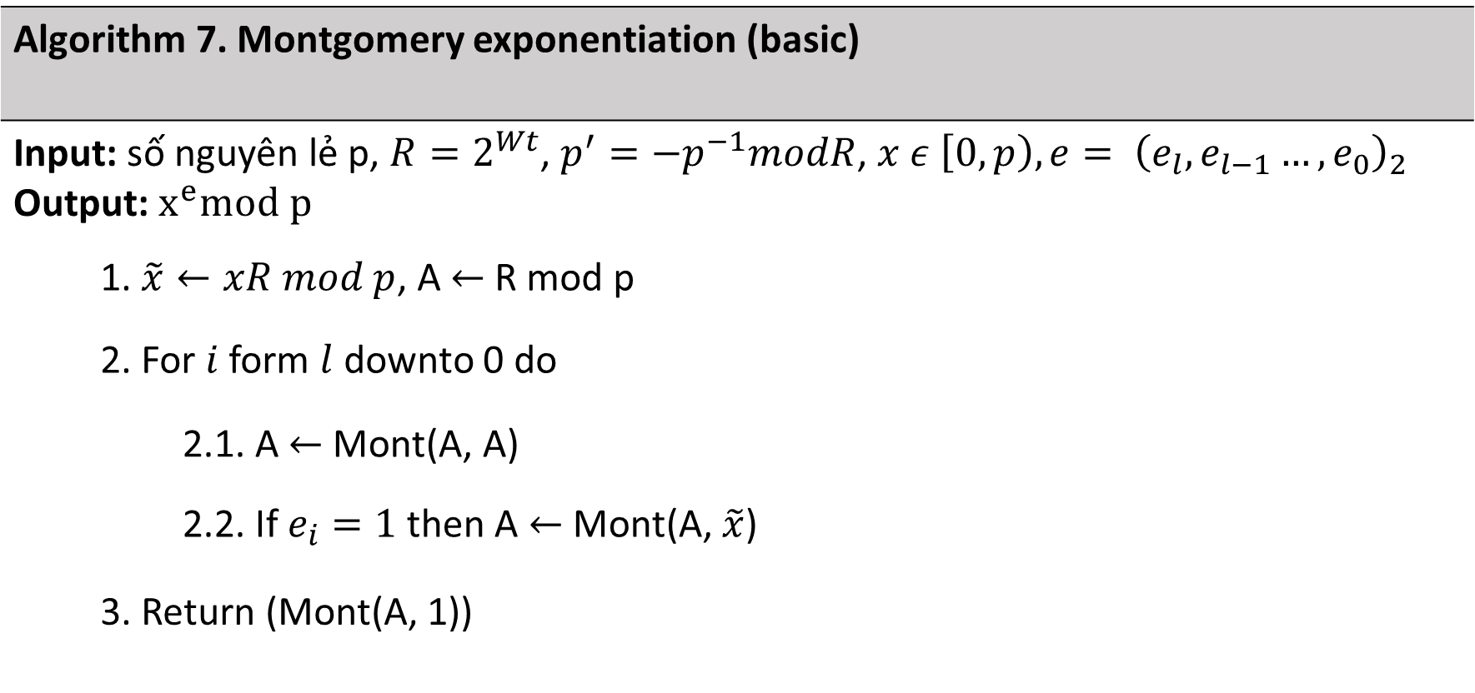
Phép lũy thừa
Algorithm 7. Montgomery exponentiation (basic)
Input: số nguyên lẻ p, $R=2^{Wt}$, $p^{′}=−p^{−1}modR$, $x ε \left[0, p\right), e= {\left(e_{l},e_{l−1}…,e_{0}\right)}_{2}$ Output: $x^{e}mod p$
 | 1. $\tilde{x}←xR mod p$, A $←$ R mod p
 | 2. For $i$ form $l$ downto 0 do
 |  | 2.1. A $←$ Mont(A, A)
 |  | 2.2. If $e_{i}=1$ then A $←$ Mont(A, $\tilde{x}$)
 | 3. Return (Mont(A, 1))

Slide 57
TÍNH TOÁN TRÊN SỐ NGUYÊN LỚN TRONG TRƯỜNG F_{P}
Giới thiệu về các trường hữu hạn
Phép tính cộng và trừ
Phép tính nhân
Phép tính bình phương
Phép lấy modulo
Phép lũy thừa
Phép tính nghịch đảo
Tính toán với modulo là số nguyên tố đặc biệt của NIST

Slide 58
Phép tính nghịch đảo
Thuật toán Euclide mở rộng:
Nếu gcd(a,b) = d thì phương trình bất định ax + by = d có nghiệm nguyên (x,y) và một nghiệm nguyên (x,y) như vậy có thể được tính bằng thuật toán Euclide mở rộng.
Điều cần và đủ để có nghịch đảo là d = 1 và khi đó:
x là nghịch đảo của a mod b và y là nghịch đảo của b mod a
Ta mở rộng thuật toán Euclide:
Tìm ước chung lớn nhất của a và b,
Tính nghịch đảo trong trường hợp GCD(a, b) = 1.

Slide 59
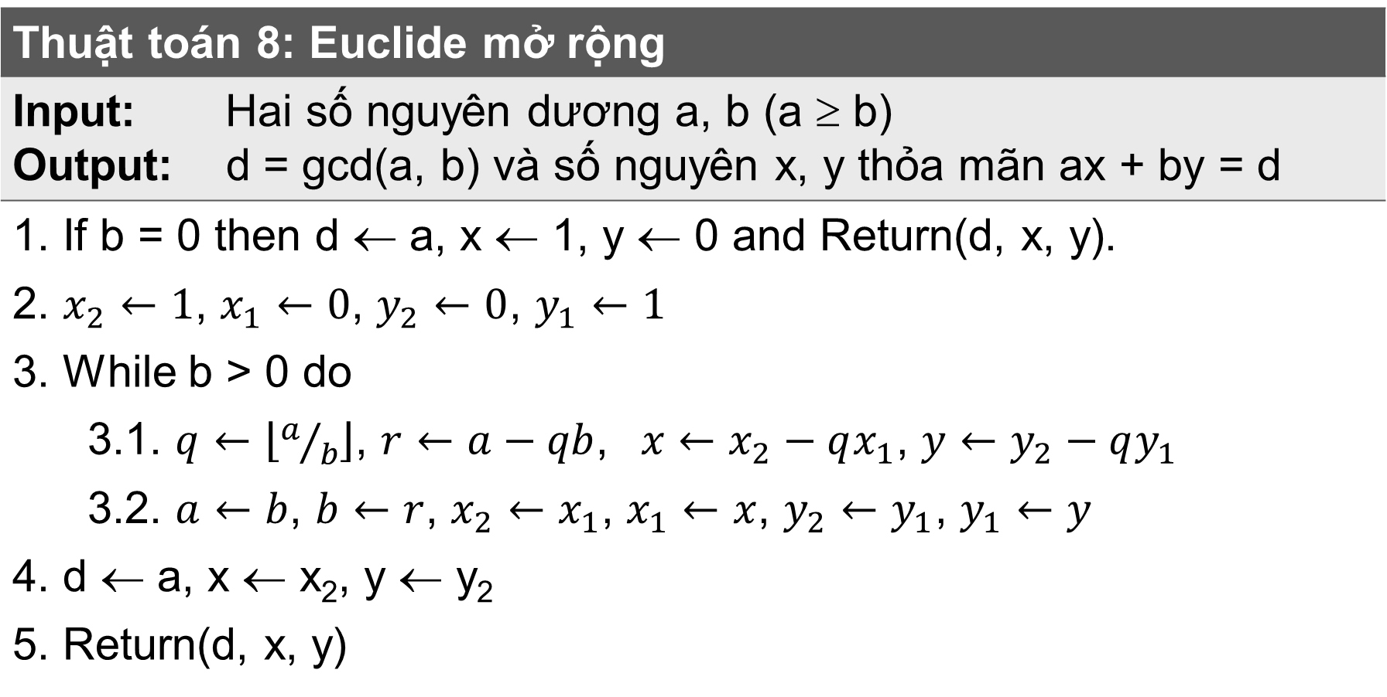
Phép tính nghịch đảo
Thuật toán 8: Euclide mở rộng
Input: Hai số nguyên dương a, b (a ≥ b) Output: d = gcd(a, b) và số nguyên x, y thỏa mãn ax + by = d
1. If b = 0 then d ← a, x ← 1, y ← 0 and Return(d, x, y).
2. $x_{2}←1$, $x_{1}←0$, $y_{2}←0$, $y_{1}←1$
3. While b > 0 do
3.1. $q←\left\lfloor a/b\right\rfloor$, $r←a−qb$, $x←x_{2}−qx_{1}$, $y←y_{2}−qy_{1}$
3.2. $a←b$, $b←r$, $x_{2}←x_{1}$, $x_{1}←x$, $y_{2}←y_{1}$, $y_{1}←y$
4. d ← a, x ← x₂, y ← y₂
5. Return(d, x, y)

Slide 60
Phép tính nghịch đảo
Áp dụng thuật toán trên với các đầu vào:
1) a = 1759, b = 550
2) a = 3458, b = 4864

Slide 61
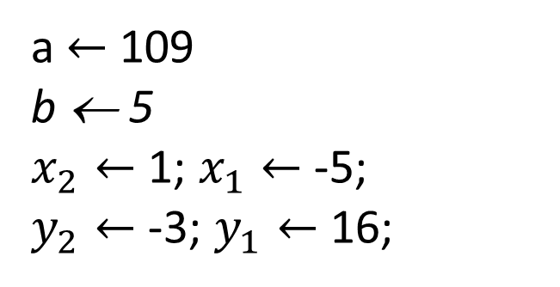
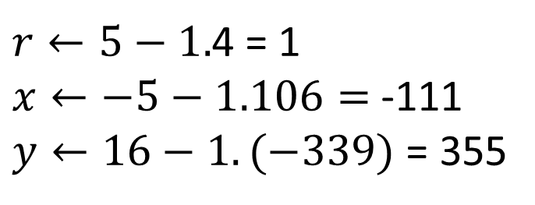
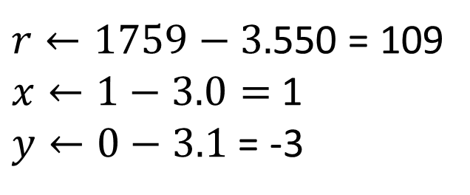
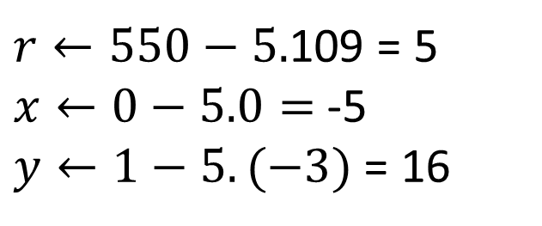
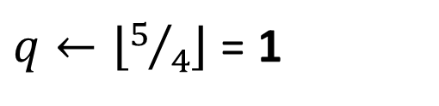
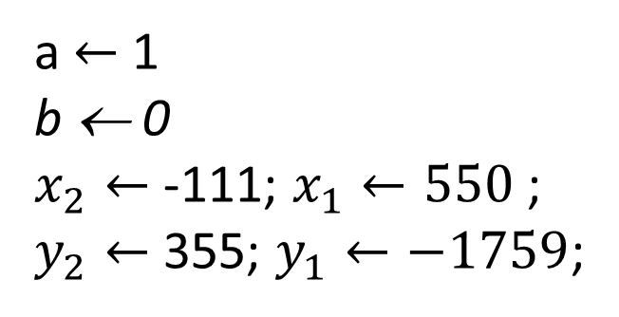
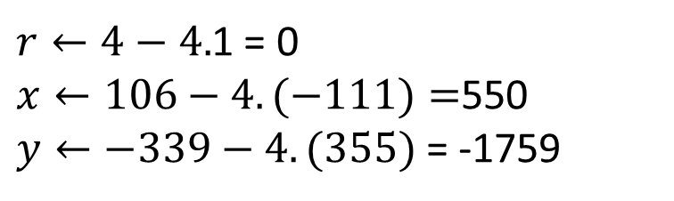
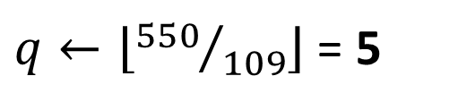
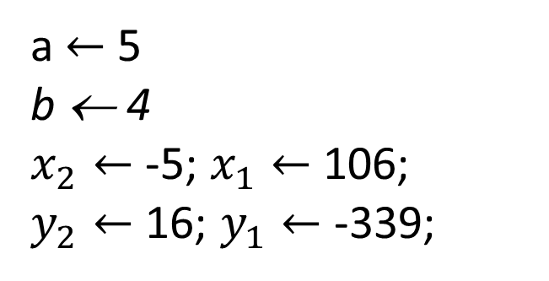
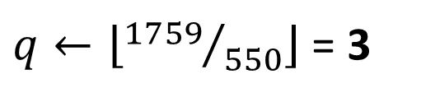
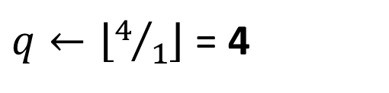
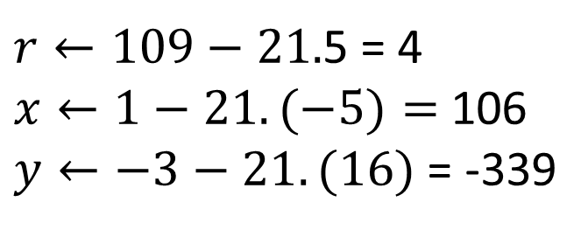
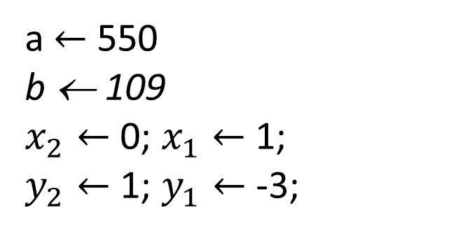
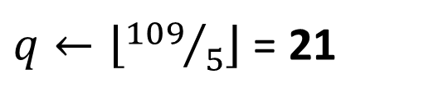
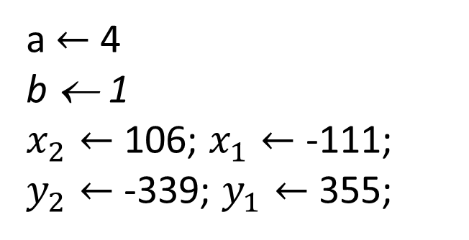
Phép tính nghịch đảo
a = 1759, b = 550
q | r | x | y | a | b | x₂ | x₁ | y₂ | y₁
- | - | - | - | 1759 | 550 | 1 | 0 | 0 | 1
$q←\left\lfloor 4/1\right\rfloor$ = 4
$q←\left\lfloor 5/4\right\rfloor$ = 1
$q←\left\lfloor {1759}/{550}\right\rfloor$ = 3
$q←\left\lfloor {550}/{109}\right\rfloor$ = 5
$q←\left\lfloor {109}/5\right\rfloor$ = 21
d = 1, x ← -111, y ← 355
$r←550−5.$109 = 5
$x←0−5.0=$ -5
$y←1−5.(−3)$ = 16
$r←1759−3.$550 = 109
$x←1−3.0=$ 1
$y←0−3.1$ = -3
$r←109−21.$5 = 4
$x←1−21.(−5)=$ 106
$y←−3−21.(16)$ = -339
$r←5−1.$4 = 1
$x←−5−1.106=$ -111
$y←16−1.(−339)$ = 355
$r←4−4.$1 = 0
$x←106−4.(−111)=$550
$y←−339−4.(355)$ = -1759
3
109 1 -3
550 109 0 1 1 -3
5
5 -5 16
109 5 1 -5 -3 16
Gcd(1759, 550) = 1
(x, y) = (-111, 355)
Hay 550⁻¹ mod 1759 = 355
1759⁻¹mod 550 = -111
a $←$ 4
b ← 1
$x_{2}←$ 106; $x_{1}←$ -111;
$y_{2}←$ -339; $y_{1}←$ 355;
a $←$ 109
b ← 5
$x_{2}←$ 1; $x_{1}←$ -5;
$y_{2}←$ -3; $y_{1}←$ 16;
a $←$ 550
b ← 109
$x_{2}←$ 0; $x_{1}←$ 1;
$y_{2}←$ 1; $y_{1}←$ -3;
a $←$ 1
b ← 0
$x_{2}←$ -111; $x_{1}←550$;
$y_{2}←$ 355; $y_{1}←−1759$;
a $←$ 5
b ← 4
$x_{2}←$ -5; $x_{1}←$ 106;
$y_{2}←$ 16; $y_{1}←$ -339;
21
4 106 -339
5 4 -5 106 16 -339
1
1 -111 335
4 1 106 -111 -339 355
4
0 550 -1759
1 0 -111 550 355 -1759

Slide 62
Giới thiệu về các trường hữu hạn
VD: Input: a(x) = x² + x + 1; f(x) = x³ + x + 1
⇒ Output: a⁻¹(x) = x²
q | r | x | y | a | b | x₂ | x₁ | y₂ | y₁
- | - | - | - | x³ + x + 1 | x² + x + 1 | 1 | 0 | 0 | 1
x + 1 | x | 1 | x + 1 | x² + x + 1 | x | 0 | 1 | 1 | x + 1
x + 1 | 1 | x + 1 | x² | x | 1 | 1 | x + 1 | x + 1 | x²
x | 0 | x² + x + 1 | 1 | 1 | 0 | x + 1 | x² + x + 1 | x² | 1

Slide 63
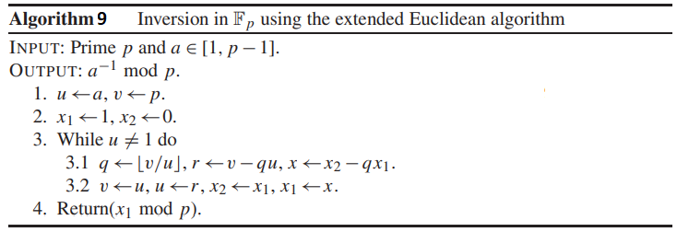
Phép tính nghịch đảo

Slide 64
Phép tính nghịch đảo
Áp dụng thuật toán trên với các đầu vào:
a = 127, p = 319

Slide 65
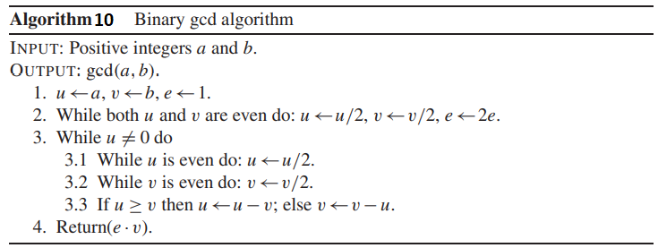
Phép tính nghịch đảo

Slide 66
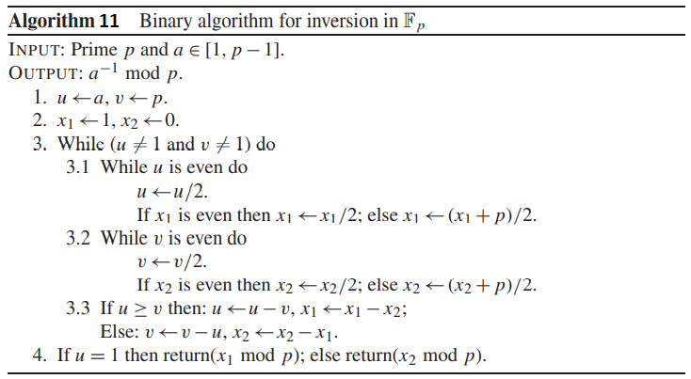
Phép tính nghịch đảo

Slide 67
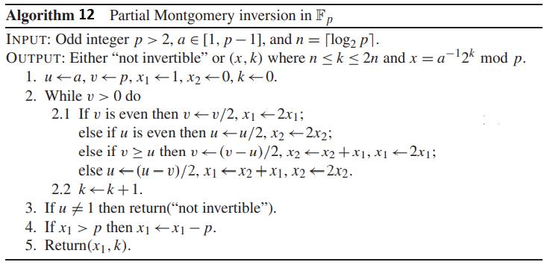
Phép tính nghịch đảo

Slide 68
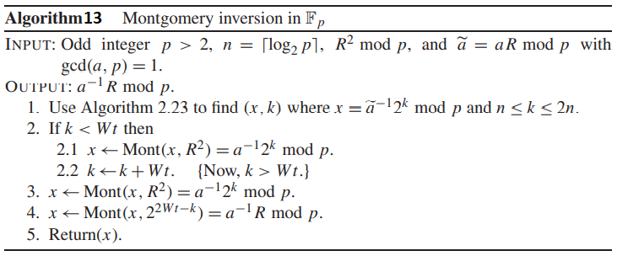
Phép tính nghịch đảo

Slide 69
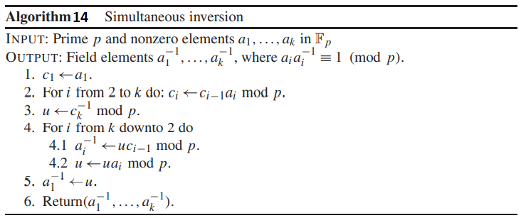
Phép tính nghịch đảo

Slide 70
TÍNH TOÁN TRÊN SỐ NGUYÊN LỚN TRONG TRƯỜNG F_{P}
Giới thiệu về các trường hữu hạn
Phép tính cộng và trừ
Phép tính nhân
Phép tính bình phương
Phép lấy modulo
Phép lũy thừa
Phép tính nghịch đảo
Tính toán với modulo là số nguyên tố đặc biệt của NIST

Slide 71
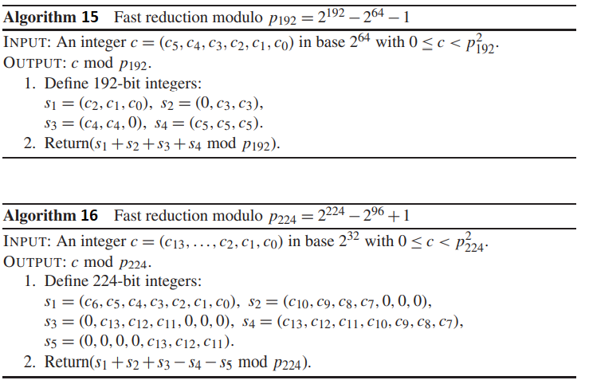
Tính toán với modulo là số nguyên tố đặc biệt của NIST

Slide 72
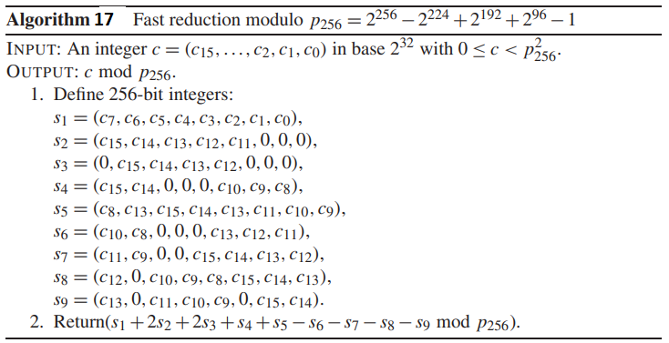
Tính toán với modulo là số nguyên tố đặc biệt của NIST

Slide 73

Tính toán với modulo là số nguyên tố đặc biệt của NIST

Slide 74

Tính toán với modulo là số nguyên tố đặc biệt của NIST

